Slide 1
AI 서비스 개발 Mini-project / 신규 프로젝트
다시봄
수업 자료 기반
AI 복습 도우미
쌓이는 교안과 수업 기록에서 필요한 내용을 다시 찾고 복습합니다.
G016 신용민
2026.10.22
다시봄 / G016 신용민
01
Notes:
발표 시간: 약 20초
안녕하세요. G016 신용민입니다. 제가 만든 다시봄은 수업 자료를 등록하고, 자료에 근거해 질문하거나 복습하는 개인용 AI 서비스입니다. 수업이 쌓일수록 필요한 설명을 다시 찾기 어려웠던 경험에서 시작했습니다. 자유주제 신규 프로젝트로, 실제로 제가 계속 사용할 복습 도구를 목표로 했습니다.
근거 및 출처
/Users/sin-yongmin/Desktop/SKALA_4_G_SYM/2026.10.20/class-review-agent/README.md

Slide 2
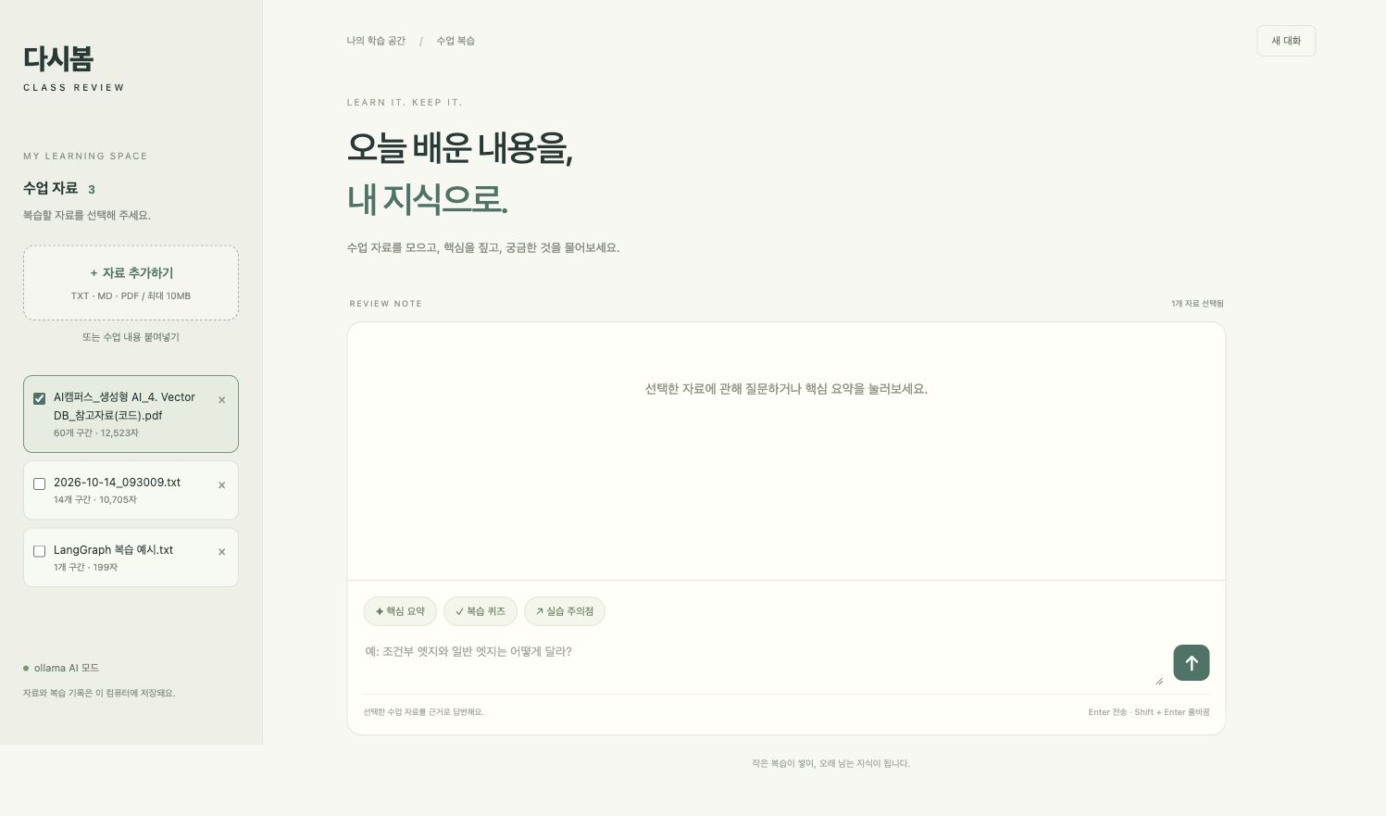
01 주요 기능
자료 등록부터 복습까지
내 수업 자료 등록
PDF·TXT·MD 업로드
수업 내용 붙여넣기
선택한 자료로 복습
핵심 요약과 질문 답변
정답·해설을 포함한 퀴즈
대화 기록 저장
다시봄 / G016 신용민
02
Notes:
발표 시간: 약 30초
왼쪽에서 PDF, 텍스트, 마크다운 자료를 등록하거나 수업 기록을 붙여넣습니다. 복습할 자료를 선택하면 핵심 요약, 질문 답변, 복습 퀴즈를 사용할 수 있습니다. 자료와 대화 기록은 SQLite에 저장해 앱을 다시 켜도 이어서 볼 수 있습니다. 화면은 실제 교안을 등록해 로컬 Ollama 모델로 실행한 모습입니다.
근거 및 출처
/Users/sin-yongmin/Desktop/SKALA_4_G_SYM/2026.10.20/class-review-agent/evidence/screenshots/01_전체화면_자료등록.jpg
/Users/sin-yongmin/Desktop/SKALA_4_G_SYM/2026.10.20/class-review-agent/review/storage.py
/Users/sin-yongmin/Desktop/SKALA_4_G_SYM/2026.10.20/class-review-agent/review/documents.py

Slide 3
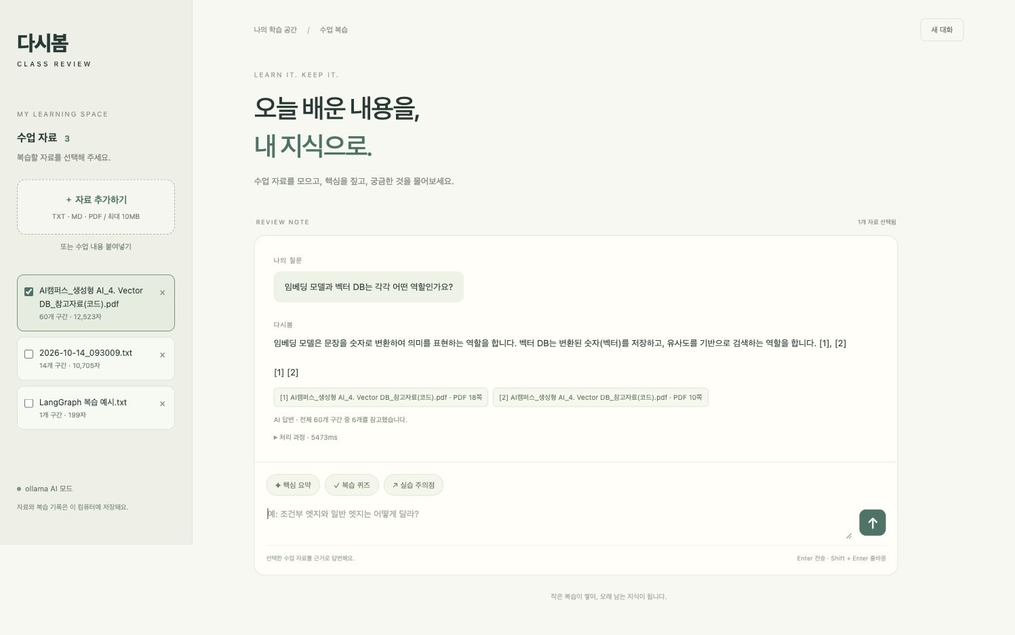
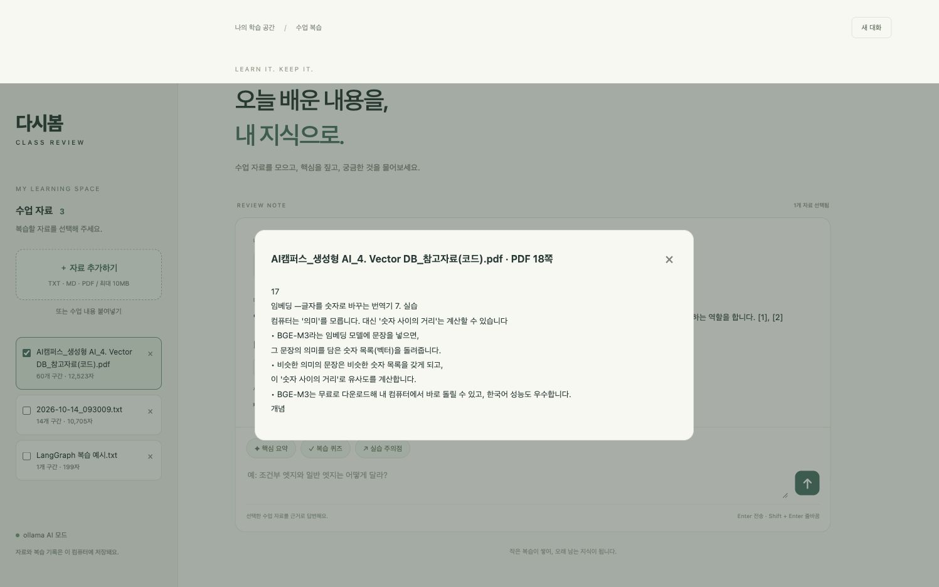
02 기능 개선
질문 답변과 출처 원문 확인
선택한 교안에 근거한 답변
인용 버튼으로 원문 열기
사용한 출처 번호만 표시
자료 이름과 PDF 페이지 확인
다시봄 / G016 신용민
03
Notes:
발표 시간: 약 25초
임베딩 모델과 벡터 DB의 역할 차이를 질문한 실제 결과입니다. 답변에는 출처 번호가 붙고, 해당 번호를 누르면 자료 이름과 PDF 페이지, 원문을 확인할 수 있습니다. 생성된 출처 번호가 실제 검색 결과에 있는지도 검사합니다. 이 기능은 사용자가 답변을 원문과 대조하도록 돕습니다. 다만 인용 번호가 유효하다는 사실만으로 내용의 정확성까지 보장하지는 않습니다.
근거 및 출처
/Users/sin-yongmin/Desktop/SKALA_4_G_SYM/2026.10.20/class-review-agent/evidence/screenshots/03_질문답변_임베딩과벡터DB.jpg
/Users/sin-yongmin/Desktop/SKALA_4_G_SYM/2026.10.20/class-review-agent/evidence/screenshots/04_출처원문_페이지확인.jpg
/Users/sin-yongmin/Desktop/SKALA_4_G_SYM/2026.10.20/class-review-agent/review/graph.py

Slide 4
03 코드 설계
모델 교체와 테스트를 위한 모듈 분리
server.py / 초기화 코드 발췌
모델을 외부에서 주입
def create_app(db_path=None, model=None):
...
app.state.model = model or Model()
실행 시 실제 모델 사용
테스트 시 가짜 모델 전달
API 호출 없이 분기 검증
review/graph.py / 함수 인자
역할별 파일 분리
def build_graph(model, summary_cache=None,
progress_callback=None):
graph: 실행 흐름
model: 모델 통신
retrieval: 검색
다시봄 / G016 신용민
04
Notes:
발표 시간: 약 55초
코드 설명의 첫 번째는 왜 역할을 나눴는지입니다. server.py는 API와 초기화를 담당하고, graph.py는 실행 순서, model.py는 모델 통신, retrieval.py는 검색을 담당합니다. create_app의 model 인자를 비워 두면 실제 모델을 만들고, 테스트에서는 가짜 모델을 전달합니다. build_graph도 모델을 외부에서 받기 때문에 실제 API를 호출하지 않고 오류 분기와 재시도를 확인할 수 있습니다. 이를 통해 모델을 바꿀 때 전체 흐름을 수정하는 일을 줄였습니다. 검색은 설치와 실행을 단순하게 유지하려고 BM25 방식 점수와 한글 문자 바이그램을 사용했습니다. 임베딩 모델과 벡터 DB는 사용하지 않았으며, 표현이 전혀 다른 유의어 검색에는 한계가 있습니다.
근거 및 출처
/Users/sin-yongmin/Desktop/SKALA_4_G_SYM/2026.10.20/class-review-agent/server.py
/Users/sin-yongmin/Desktop/SKALA_4_G_SYM/2026.10.20/class-review-agent/review/graph.py
/Users/sin-yongmin/Desktop/SKALA_4_G_SYM/2026.10.20/class-review-agent/review/model.py
/Users/sin-yongmin/Desktop/SKALA_4_G_SYM/2026.10.20/class-review-agent/review/retrieval.py
/Users/sin-yongmin/Desktop/SKALA_4_G_SYM/2026.10.20/class-review-agent/tests/test_review.py

Slide 5
04 LangGraph 조건부 분기
검증 결과에 따라 실행 경로 결정
review/graph.py / 실제 코드의 줄바꿈 조정
graph.add_conditional_edges(
'validate',
lambda s: 'write'
if not s['valid'] and s['attempts'] < 2
else 'finish',
{'write': 'write', 'finish': 'finish'}
)
valid
출처 ID와 퀴즈 형식 검사
attempts < 2
답변 생성 최대 2회
반복 호출과 비용 제한
재검증 실패 시 원문 반환. JSON 파싱·통신 오류는 별도 오류 메시지로 처리합니다.
다시봄 / G016 신용민
05
Notes:
발표 시간: 약 65초
두 번째는 LangGraph를 사용한 이유입니다. 모델에 한 번 요청하고 끝내면 잘못된 출처를 그대로 표시할 수 있어 생성과 검증을 별도 노드로 나눴습니다. State에는 현재 모드, 검색 근거, 답변, 시도 횟수, 검증 결과를 저장합니다. 이 조건부 엣지는 validate 다음에 실행합니다. 출처 또는 퀴즈 형식 검증이 실패했고 생성 횟수가 2회 미만이면 write로 돌아갑니다. 최초 생성 뒤 수정 생성은 한 번만 허용해 무한 반복과 비용 증가를 막았습니다. 다시 실패하면 finish에서 원문 발췌를 반환합니다. 퀴즈는 model.py의 JSON 스키마로 3문항과 정답, 해설을 요구합니다. 단, JSON 파싱이나 통신 자체의 오류는 이 재시도 조건까지 도달하지 않으며 별도 오류 메시지를 보여줍니다. 이 분기는 내용의 사실성을 검사하는 기능은 아닙니다.
근거 및 출처
/Users/sin-yongmin/Desktop/SKALA_4_G_SYM/2026.10.20/class-review-agent/review/graph.py
/Users/sin-yongmin/Desktop/SKALA_4_G_SYM/2026.10.20/class-review-agent/review/model.py
/Users/sin-yongmin/Desktop/SKALA_4_G_SYM/2026.10.20/class-review-agent/tests/test_review.py

Slide 6
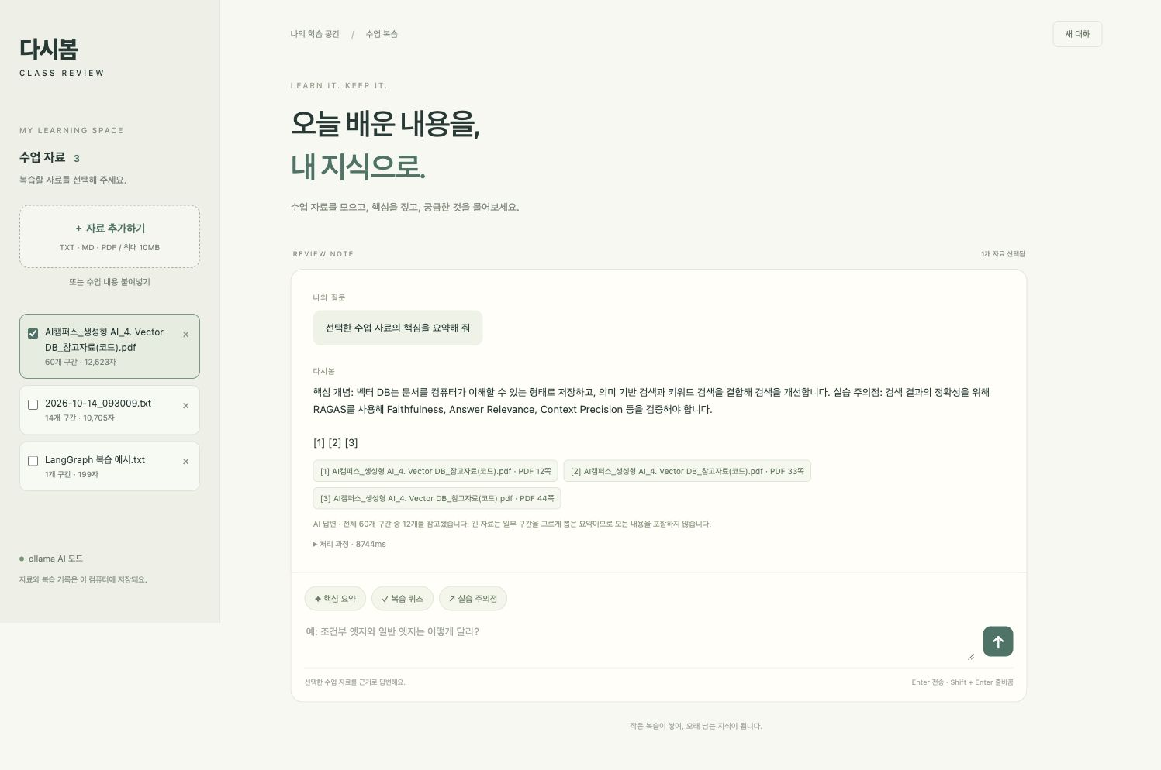
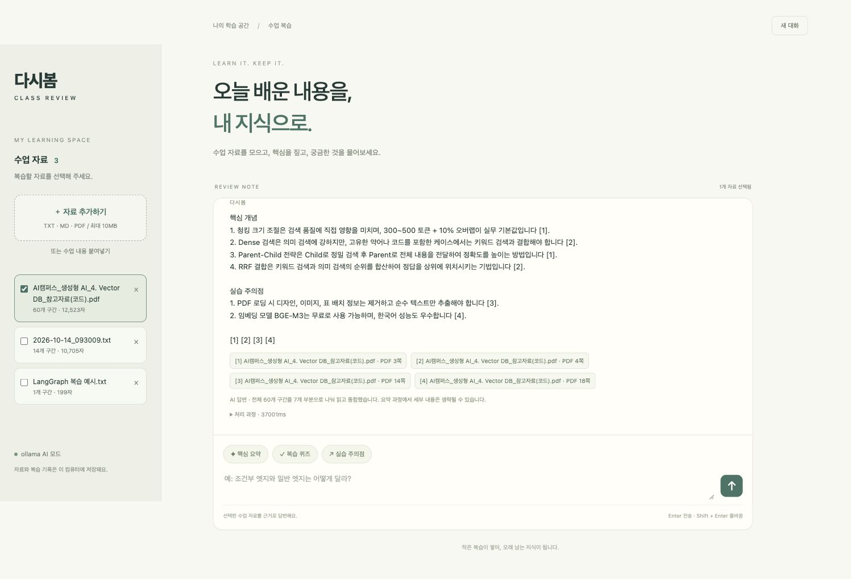
05 개선 전후
긴 자료의 요약 처리 범위 개선
개선 전 12 / 60개 구간
개선 후 60 / 60개 구간
일부 구간을 고르게 선택
7개 부분 요약 후 전체 종합
동일 자료·동일 요약 요청. 개선 전은 저장된 실행 기록입니다.
처리 범위 비교이며 정확도 측정은 아닙니다. 캐시 조건이 달라 속도 비교는 제외했습니다.
다시봄 / G016 신용민
06
Notes:
발표 시간: 약 65초
세 번째는 긴 자료를 요약하는 방식입니다. 원래는 overview 함수로 최대 12개 구간을 골라 요약해서 일부 내용을 직접 처리하지 못했습니다. 개선 후에는 summary.py의 split_sections가 문서 경계와 문자 수를 기준으로 전체 구간을 나눕니다. FullSummary.prepare는 각 부분을 요약하고 graph.py의 write에서 종합합니다. 부분 요약의 임시 출처 번호는 provenance로 원래 구간 ID와 연결해 restore_citations에서 되돌립니다. SummaryCache의 키에는 요약 버전, 모델 이름과 백엔드, 원문 ID와 내용이 들어가므로 자료나 모델이 바뀌면 이전 캐시를 그대로 쓰지 않습니다. 마지막에는 인용한 원문 일부와 대조해 요약을 다시 생성합니다. 화면의 12개에서 60개는 처리 범위 개선이며, 정확도 향상 수치는 아닙니다. 캐시 조건이 달라 속도 비교도 제외했습니다. 전체 구간을 읽더라도 종합과 재검토 과정에서 내용이 생략될 수 있습니다.
근거 및 출처
/Users/sin-yongmin/Desktop/SKALA_4_G_SYM/2026.10.20/class-review-agent/data/summary_comparison.json
/Users/sin-yongmin/Desktop/SKALA_4_G_SYM/2026.10.20/class-review-agent/data/summary_endpoint_check.json
/Users/sin-yongmin/Desktop/SKALA_4_G_SYM/2026.10.20/class-review-agent/review/summary.py
/Users/sin-yongmin/Desktop/SKALA_4_G_SYM/2026.10.20/class-review-agent/evidence/screenshots/extras/00_개선전_저장된실행기록.jpg
/Users/sin-yongmin/Desktop/SKALA_4_G_SYM/2026.10.20/class-review-agent/evidence/screenshots/02_핵심요약_전체60개구간.jpg

Slide 7
06 트레이드오프
한계와 다음 개선
출처가 있어도 개념을 혼동할 수 있습니다
실제 자동 퀴즈에서 벡터 DB와 임베딩 모델의 역할 혼동을 확인했습니다.
출처 번호·출력 형식 검사에 더해, 정답 데이터 기반 평가가 필요합니다.
전체 요약의 처리 시간과 호출 비용
자료 형식과 사용 범위
전체 구간 처리로 모델 작업량 증가
부분 요약 캐시로 반복 호출 절감
스캔 PDF OCR·복잡한 표 미지원
현재는 인증 없는 개인용 로컬 앱
다음 단계: 정답 평가 세트 구축과 검색 품질 개선
다시봄 / G016 신용민
07
Notes:
발표 시간: 약 35초
검증은 테스트 33개와 자체 샘플 자료의 실제 OpenAI 호출로 진행했습니다. 자료 범위 분리, 잘못된 출처의 재시도와 원문 반환, 캐시 무효화 등을 확인했습니다. 다만 자동 퀴즈에서 개념 혼동이 실제로 발생해, 형식 검증과 사실성 검증을 구분해야 했습니다. 전체 요약에는 시간과 비용이 들고, 스캔 PDF는 지원하지 않습니다. 다음에는 정답 평가 세트를 만들고 검색 품질을 측정하겠습니다. 이번 설계의 핵심은 모델이 생성하는 부분과 코드가 제어할 부분을 구분해, 흐름과 실패 처리를 명시한 것입니다. 감사합니다.
근거 및 출처
/Users/sin-yongmin/Desktop/SKALA_4_G_SYM/2026.10.20/class-review-agent/evidence/screenshots/limitations/퀴즈_개념혼동사례.jpg
/Users/sin-yongmin/Desktop/SKALA_4_G_SYM/2026.10.20/class-review-agent/review/documents.py
/Users/sin-yongmin/Desktop/SKALA_4_G_SYM/2026.10.20/class-review-agent/review/summary.py
/Users/sin-yongmin/Desktop/SKALA_4_G_SYM/2026.10.20/class-review-agent/README.md

